Slide 1
基于医学知识图谱的智能化
虚拟病人
项目成员：袁宵、刘宁宁、汪嘉伟、张芮、王婧妍
合作单位：四川省卫生和计划生育信息中心
项目分类：四川省重点研发项目

Slide 2
目录
1. 项目简介
2. 研究内容
3. 技术路线及创新点
4. 系统功能展示
5. 已有成果

Slide 3

1.系统简介
什么是虚拟病人？
就像飞行模拟器一样，知识图谱小组打造的“虚拟病人”是为了给医学生以及年轻医生提供模拟训练，培养临床思维。
一位“虚拟病人”的病例往往比较复杂，医生需要模拟现实中的病患情况自己作出正确的检查步骤和决策。

Slide 4
1.系统简介
项目简介
通过“虚拟病人”进行模拟临床培训是一个新兴且具有巨大发展前景的领域，而医学知识图谱表达和揭示了多源异构、语义多样的医疗大数据中复杂的概念以及概念之间的关联，本项目研究基于知识图谱来建设智能化“虚拟病人”的相关技术与方法，并实现产业化。

Slide 5
目录
1. 项目简介
2. 研究内容
3. 技术路线及创新点
4. 系统功能展示
5. 已有成果

Slide 6
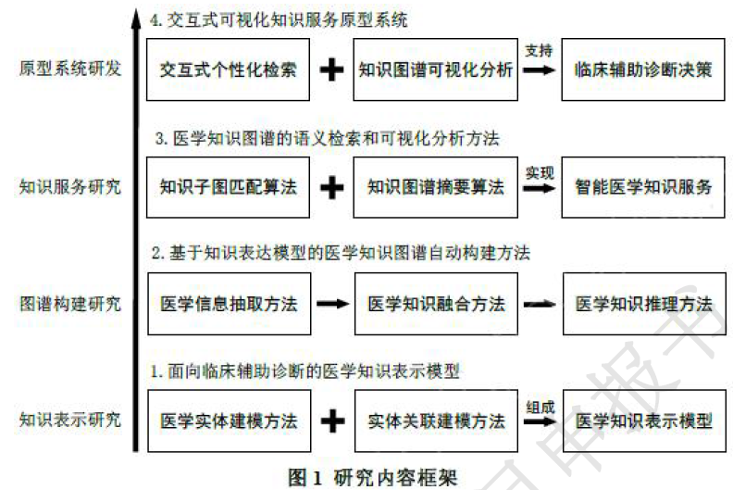
2.研究内容
具体内容
1.医学知识表示模型
2.基于知识表示模型的医学知识图谱自动构建方法
3.医学知识图谱的语义检索和可视化分析方法
4.交互式可视化医学知识服务系统—虚拟病人

Slide 7
目录
1. 项目简介
2. 研究内容
3. 技术路线及创新点
4. 系统功能展示
5. 已有成果

Slide 8
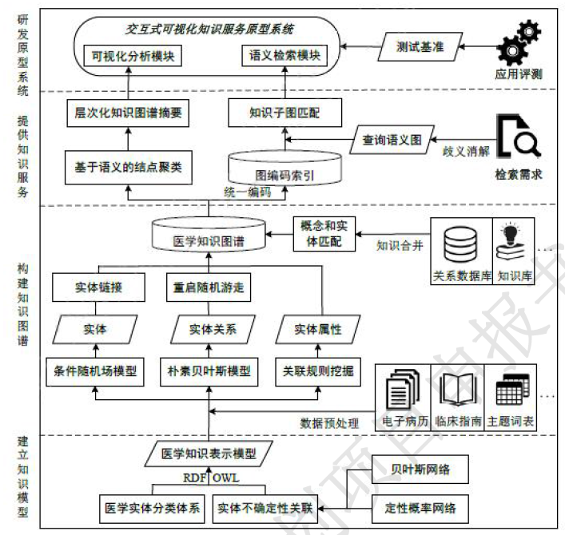
3.技术路线及创新点
3.1技术路线
本项目总体技术路线为建立知识表示模型、构建医学知识图谱、提供医学知识服务、研发知识服务系统
本项目将首先基于RDF/OWL 建立医学知识表示模型，包括建立医学实体分类体系，以及建模实体不确定性关联；
②从电子病历、临床指南和医学主题词表等多源异构医学大数据中抽取医学信息，采用条件随机场模型抽取实体，朴素贝叶斯模型抽取实体关系，关联规则挖掘方法抽取实体属性；

Slide 9
3.技术路线及创新点
3.1技术路线
③提出实体链接方法和基于图的重启随机游走方法进行知识融合，进一步提高知识质量，构建医学知识图谱；提出概念和实体匹配方法，合并第三方的关系数据库和知识库，扩大医学知识图谱的规模；
④提出基于图编码索引的知识子图匹配算法，从医学知识图谱中获取满足用户个性化检索需求的诊断结论，提出基于语义的结点聚类方法，对知识图谱进行层次化摘要，支持用户对大规模医学知识图谱可视化分析；
⑤最后整合以上方法和技术，研发交互式可视化知识服务原型系统，包括语义检索模块和可视化分析模块，在医院进行示范应用，并设计测试基准对原型系统进行评测。

Slide 10
3.技术路线及创新点
3.2创新点
本项目面向医学教育领域，研究临床诊疗模拟与临床辅助诊断的医学知识图谱构建与服务
方法，主要的特色和创新点如下:
（1）本项目针对医疗大数据多源异构、语义多样，医学知识多类型、高维度、不确定关联
的特点，设计医学知识表示模型。
（2）本项目提出的医学知识图谱构建方法，能够从多源异构医疗大数据中自动抽取信息，
进行知识融合和推理，构建大规模医学知识图谱，提供了临床辅助诊断领域医学知识的全局视图。
（3）本项目提出的知识子图匹配算法，综合考虑了结构匹配、属性相似以及实体关联的不确定性，能够高效地返回诊断结论及其关联知识；

Slide 11
目录
1. 项目简介
2. 研究内容
3. 技术路线及创新点
4. 系统功能展示
5. 已有成果

Slide 12

4.系统功能展示——主界面
4.1词典模块
4.2训练系统模块
4.3考试系统模块
团队绩
第二

Slide 13
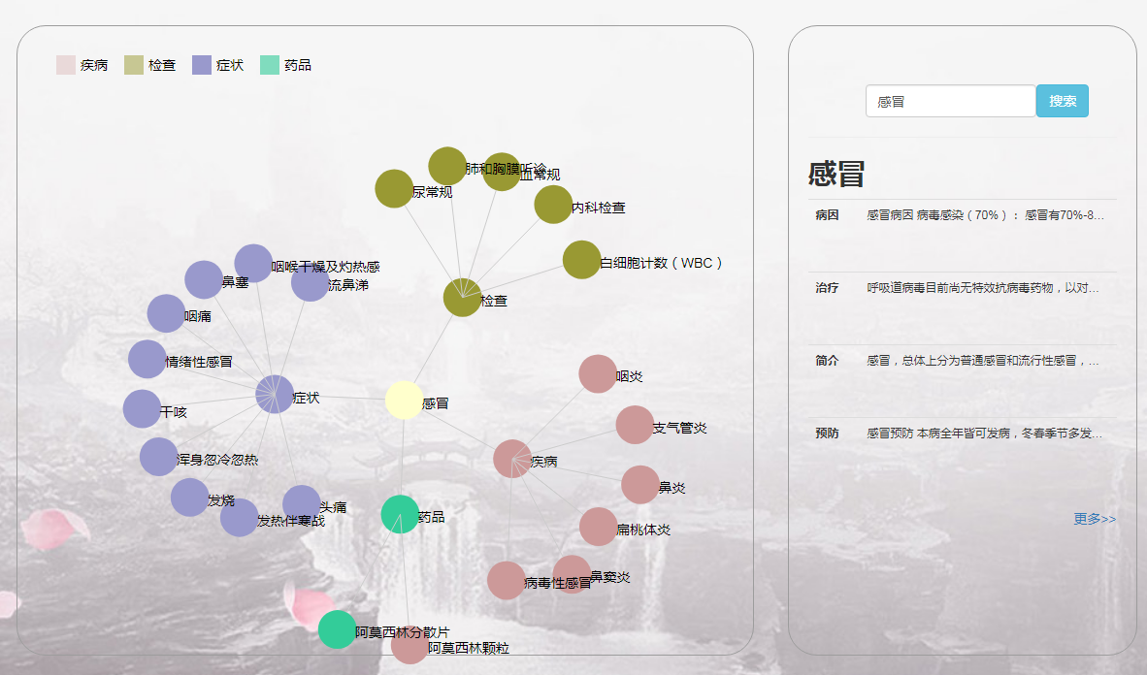
4.系统功能展示——词典模块
主要功能：
用户在搜索框中输入搜索内容，返回对应实体的知识图谱（包括对应的药物、疾病、症状、检查关系）、实体属性。实体属性以知识卡片的形式展示。
所用到技术：
关系抽取，知识图谱构建，图谱可视化，智能搜索，摘要抽取。
团队绩
第二

Slide 14
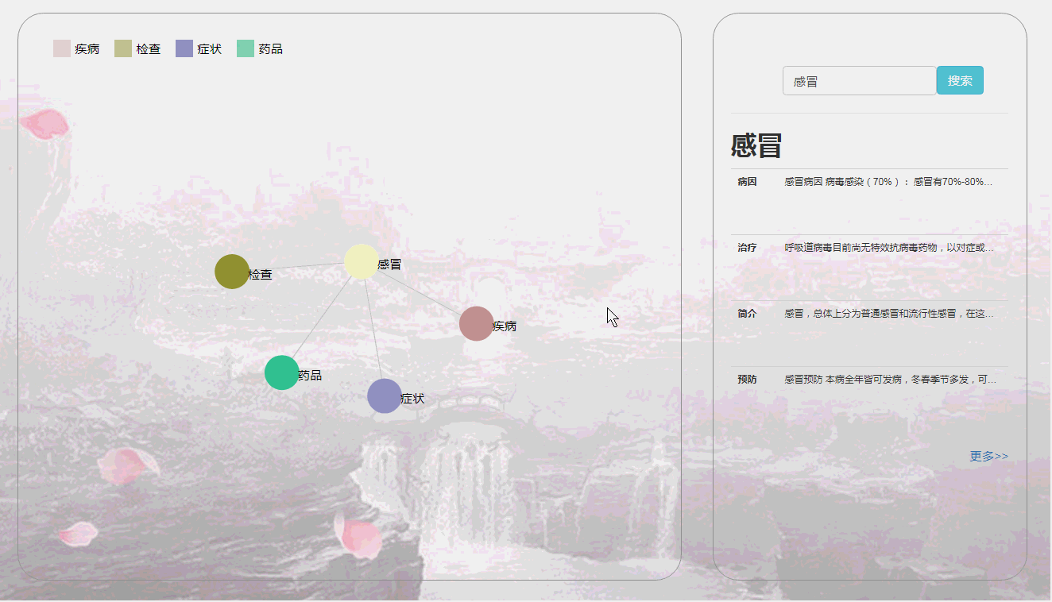
4.系统功能展示——词典模块
涵盖疾病8198种，检查3672种，症状6864种，西药8972种, 以及它们之间的关系27万+条，基本覆盖常见的医学常见需要。
团队绩
第二

Slide 15
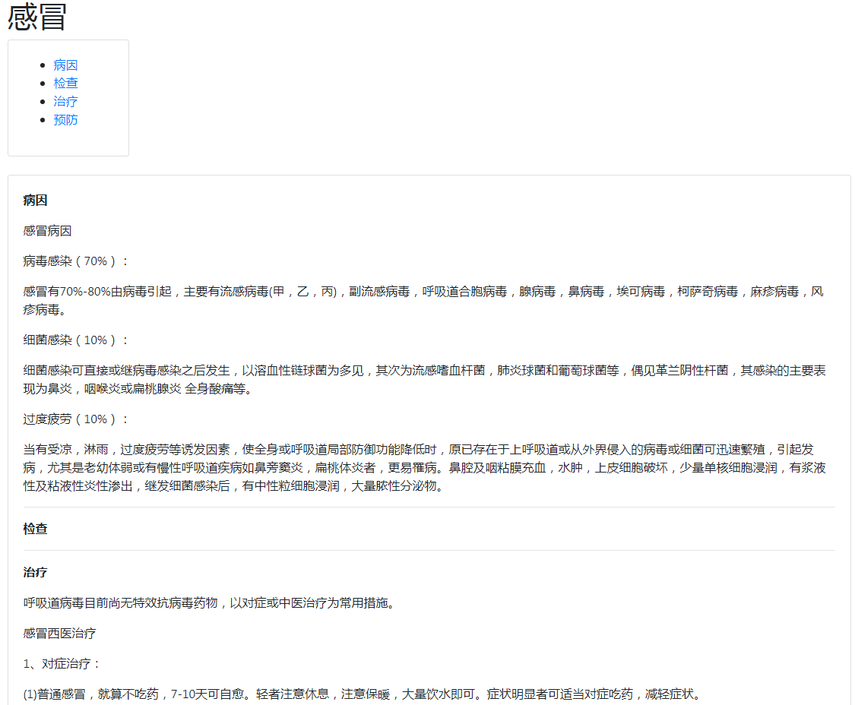
4.系统功能展示——词典模块
团队绩
第二

Slide 16
4.系统功能展示——学习系统模块
截止目前，虚拟病人项目已经研发了104个病例，覆盖17个专科，30多个病种。这只是冰山一角，未来将增加更加丰富的真实病例！
团队绩
第二

Slide 17
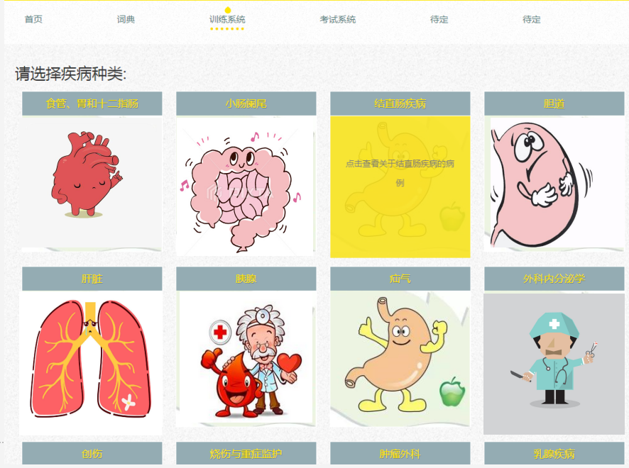
4.系统功能展示——学习系统模块
团队绩
第二

Slide 18
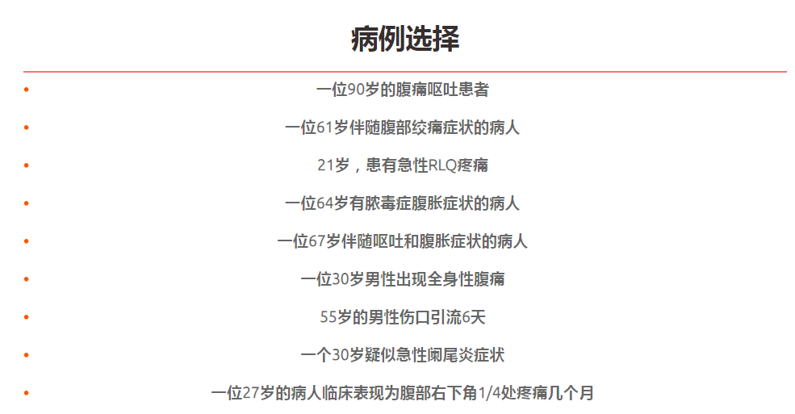
4.系统功能展示——学习系统模块
团队绩
第二

Slide 19
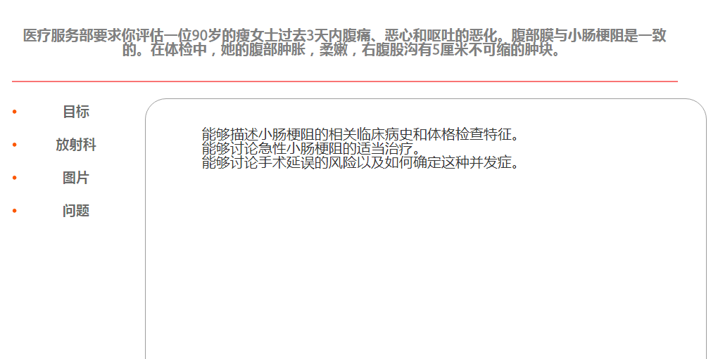
4.系统功能展示——学习系统模块
团队绩
第二

Slide 20
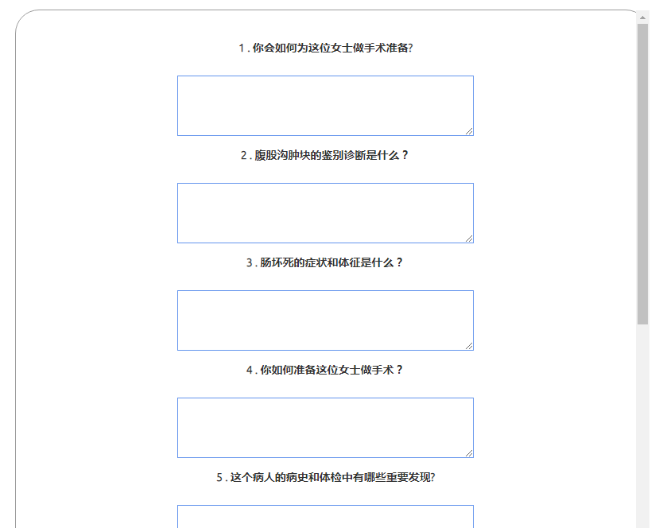
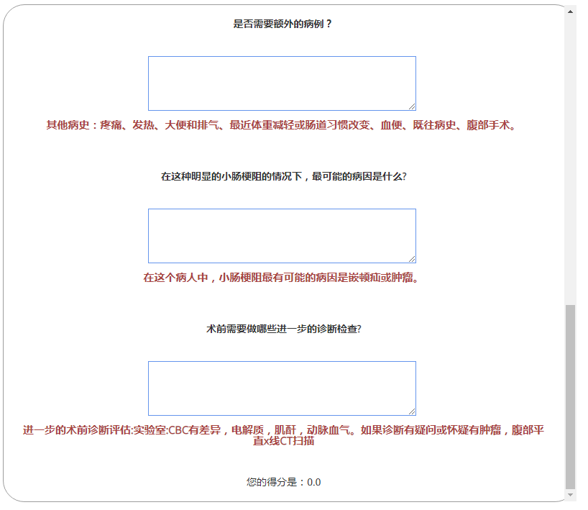
4.系统功能展示——学习系统模块
团队绩
第二

Slide 21

4.系统功能展示——考试系统
简介：
考试系统随机生成三个案例，通过考察疾病判断，病情了解，问题回答、作答用时等方面对用户进行得分评价。
团队绩
第二

Slide 22
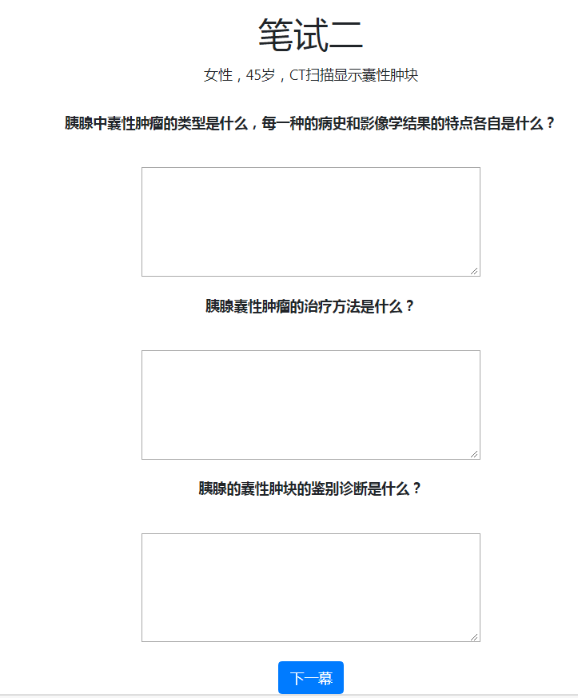
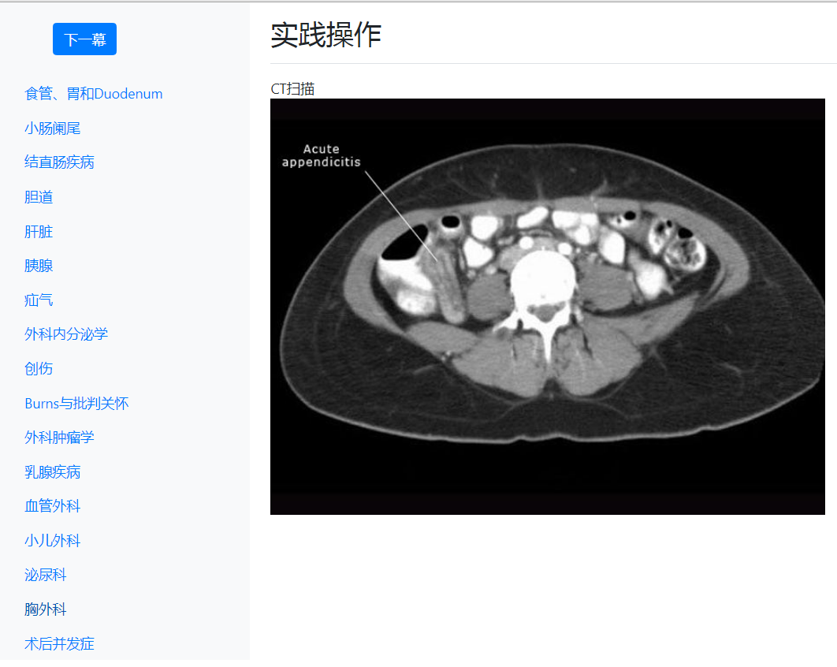
4.系统功能展示——考试系统
团队绩
第二

Slide 23
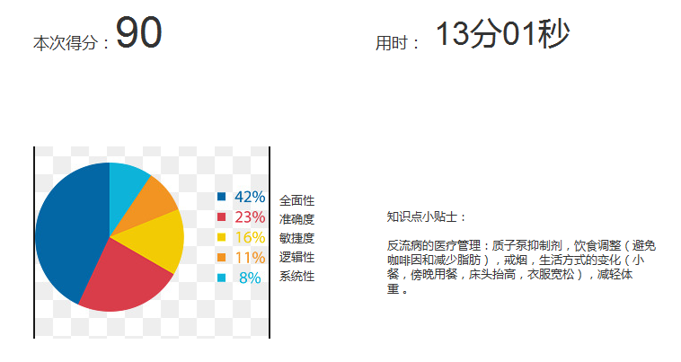
4.系统功能展示——考试系统
评分界面：
评分逻辑根据3个案例的交互点击情况，回答问题准确度，做题时间综合评判最终得分，得分页面如下：
团队绩
第二

Slide 24
目录
1. 项目简介
2. 研究内容
3. 技术路线及创新点
4. 系统功能展示
5. 已有成果

Slide 25
5.已有成果
软著
基于知识图谱的医学百科词典
基于医学知识图谱的智能化虚拟病人
专利
基于医学知识图谱的智能化虚拟病人
学术论文
1.《深度动态上下文词语表示》
2.《基于自适应模糊推理系统的糖尿病患病风险预测算法》

Slide 26
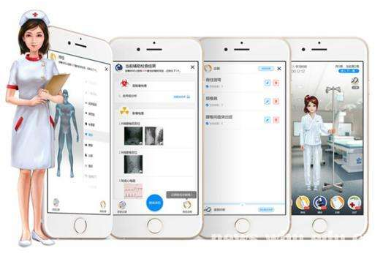
谢谢！
PPT模板下载：www.1ppt.com/moban/ 行业PPT模板：www.1ppt.com/hangye/
节日PPT模板：www.1ppt.com/jieri/ PPT素材下载：www.1ppt.com/sucai/
PPT背景图片：www.1ppt.com/beijing/ PPT图表下载：www.1ppt.com/tubiao/
优秀PPT下载：www.1ppt.com/xiazai/ PPT教程： www.1ppt.com/powerpoint/
Word教程： www.1ppt.com/word/ Excel教程：www.1ppt.com/excel/
资料下载：www.1ppt.com/ziliao/ PPT课件下载：www.1ppt.com/kejian/
范文下载：www.1ppt.com/fanwen/ 试卷下载：www.1ppt.com/shiti/
教案下载：www.1ppt.com/jiaoan/ PPT论坛：www.1ppt.cn

